Slide 1
Vesiculobulleuze dermatosen
Jeffrey Damman

Slide 2
Intra-epidermaal vesiculobulleus
Subcorneaal celarm:
Pemphigus foliaceus
SSSS
Subcorneaal pustulair:
pustulaire psoriasis
Impetigo
AGEP / geneesmiddelreactie
Sneddon Wilkinson
IgA pemphigus
Dermatomycose
Necrolytisch migratoir erytheem
Suprabasaal:
Pemphigus vulgaris/vegetans/paraneoplastic
M. Darier
Darier-type Grover
Hailey-Hailey

Slide 3
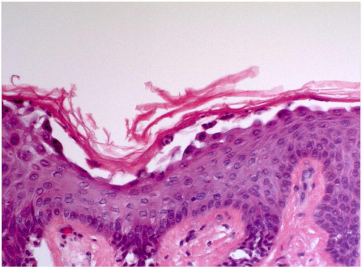
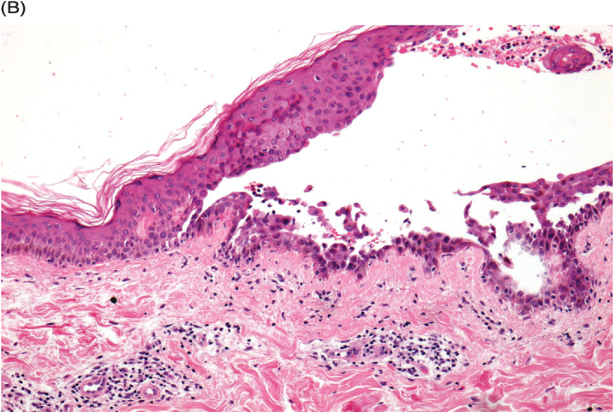
Subcorneaal celarm:
Pemphigus foliaceus
SSSS
Subcorneaal pustulair:
(Pustulaire) psoriasis
Impetigo
AGEP / geneesmiddelreactie
Sneddon Wilkinson
IgA pemphigus
Dermatomycose
Necrolytisch migratoir erytheem
Suprabasaal:
Pemphigus vulgaris/vegetans/paraneoplastisch
M. Darier
Darier-type Grover
Hailey-Hailey

Slide 4
IgG pemphigus vulgaris

Slide 5
IgA pemphigus

Slide 6
Subepidermaal vesiculobulleus
Bulleus pemfigoid (BP)
Herpes gestationes
Mucosaal pemfigoid (MMP)
Epidermolysis bullosa acquisita (EBA)
p200 pemfigoid
Laminine 332 pemfigoid
Lineaire IgA dermatose (LAD)
Dermatitis herpetiformis (DH)
Lichen planus pemfigoides
Porfyrie/pseudoporfyrie
----------
Bullosis diabeticorum
Blister overlying a scar
Traumatic blister
Bulleuze EEM/TEN
Bulleuze lupus erythematosus
Bulleuze lichen planus

Slide 7
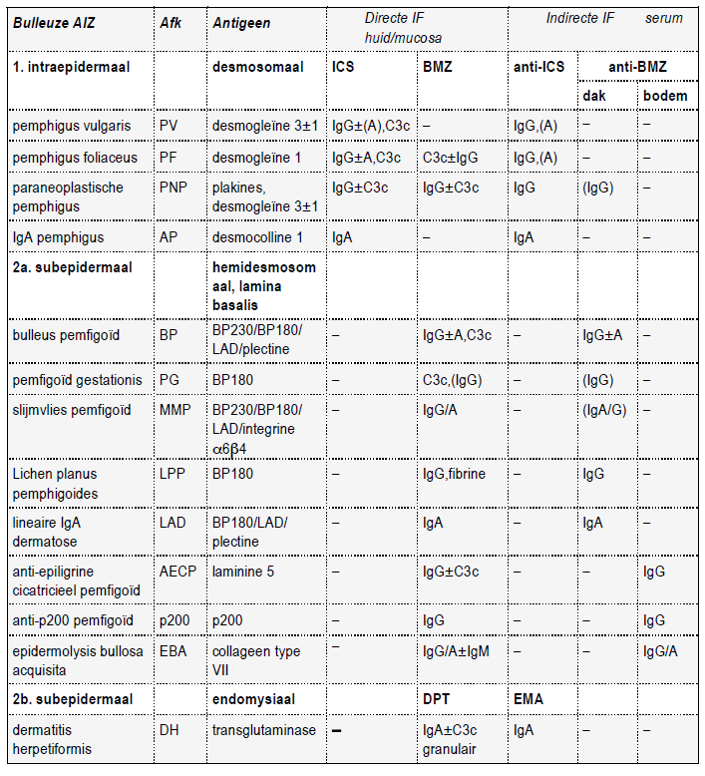

Slide 10
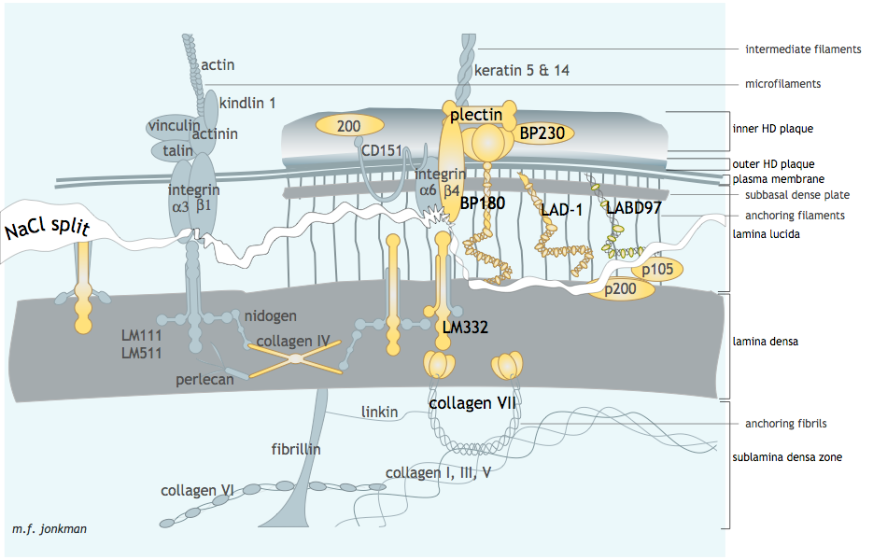

Slide 11
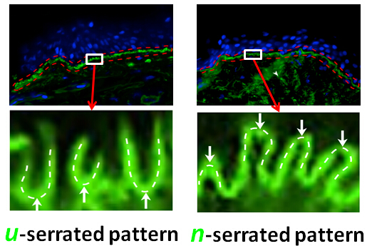
EBA
BP

Slide 13
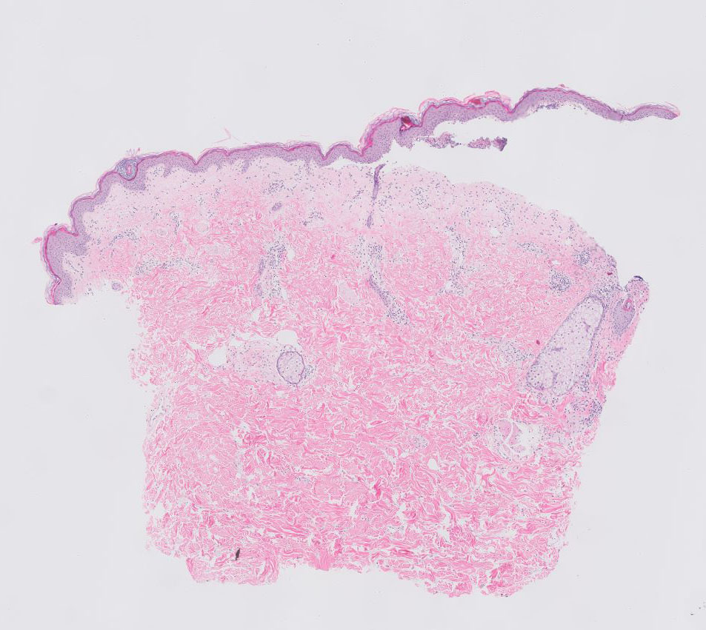
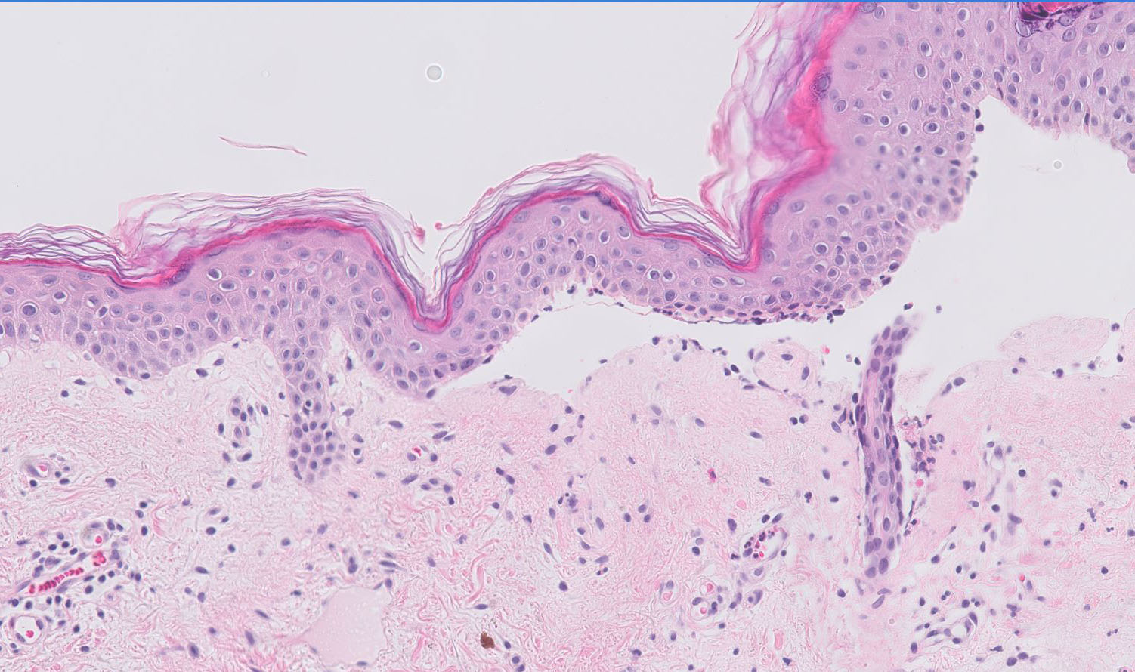
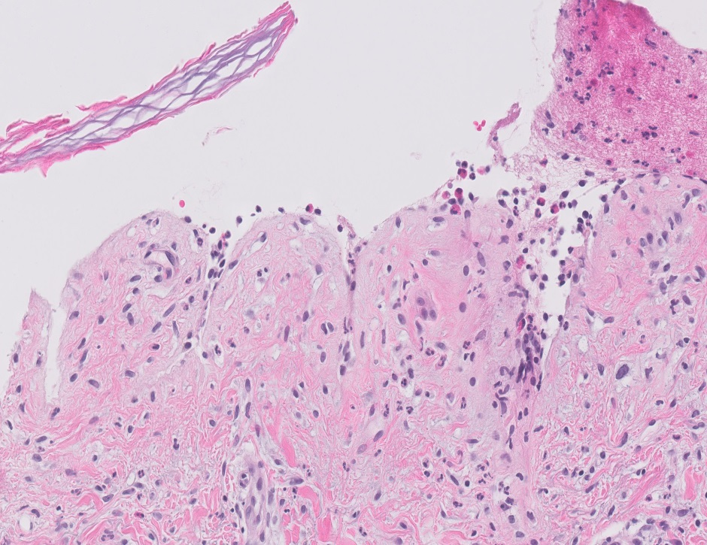
A
B
C

Slide 14
BP H22-3658, H22-4124

Slide 15
EBA, H22-11373

Slide 18
Directe IF (pathologie): lineair IgG (3+), IgA (1+), IgM (3+), C3 (3+) en C1q (3+) U-geserreerd

Slide 19
Zoutsplit: bodemaankleuring IgG

Slide 20
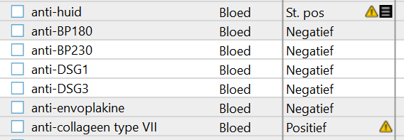
Aanvullend onderzoek
Directe IF (pathologie): lineair IgG (3+), IgA (1+), IgM (3+), C3 (3+) en C1q (3+) U-geserreerd
Indirecte IF op apenoesofagus (immunologie): antistoffen tegen de basaalmembraan
Zoutgespleten huid (pathologie): bodemaankleuring.
ELISA (immunologie): anti-collageen VII positief

Slide 21
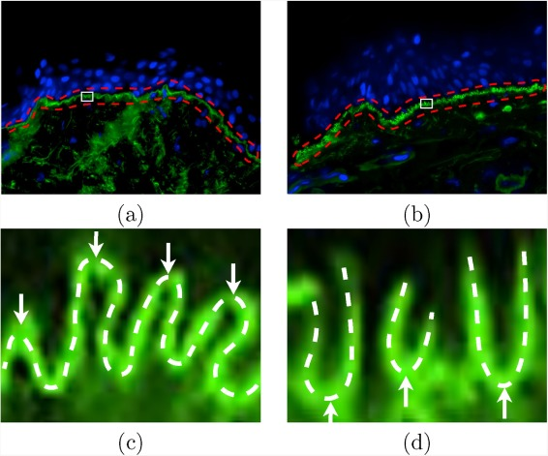
Conclusie

Slide 22
Conclusie
EBA versus bSLE → kliniek!

Slide 23
Laminine-332 – H22-11068

Slide 24
LAD: H22-10898, 13127, 18284

Slide 25
IgA EBA, H22-17702

Slide 26
DH fibrillair IgA H22-13467

Slide 27
DH H21-4506, H20-18679

Slide 28
H20-18679

